Slide 1
深度学习的昨天、今天和未来
余凯 贾磊 陈雨强 徐伟
演讲人：刘志辉

Slide 2
目录
深度学习简介
深度学习的昨天
Reducing the dimensionality of data with neural networks.
深度学习的今天
深度学习的未来
总结
Hinton G E
Salakhutdinov R R

Slide 3
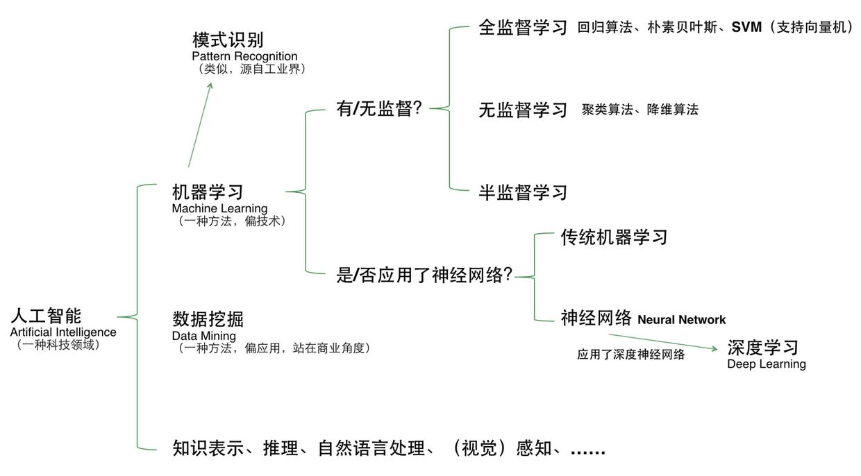
深度学习简介

Slide 4
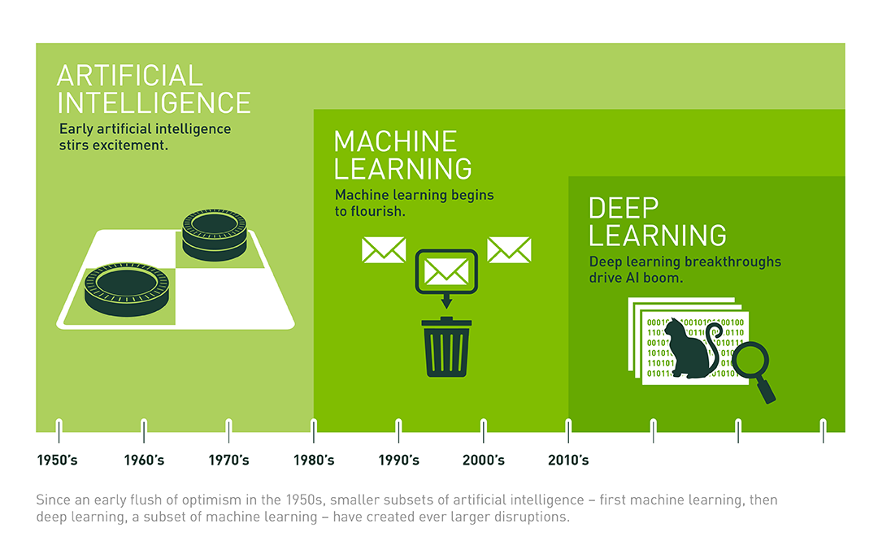
深度学习简介

Slide 5
深度学习简介
自 1956 年计算机科学家们在达特茅斯会议（Dartmouth Conferences）上确认人工智能这个术语以来，人们就不乏关于人工智能奇思妙想，研究人员也在不遗余力地研究。
2006年以来，机器学习领域中一个叫“深度学习”的课题开始受到学术界广泛关注，到今天已经成为互联网大数据和人工智能的一个热潮．
深度学习就是通过建立类似于人脑的分层模型结构，对输入数据逐级提取从底层到高层的特征，从而能很好地建立从底层信号到高层语义的映射关系．
近年来，谷歌、微软、IBM、百度等拥有大数据的高科技公司相继投入大量资源进行深度学习技术研发，在语音、图像、自然语言、在线广告等领域取得显著进展．
从对实际应用的贡献来说，深度学习可能是机器学习领域最近这十年来最成功的研究方向．

Slide 6
深度学习的昨天
2006年，加拿大多伦多大学教授，机器学习领域的泰斗Hinton和他的学生Salakhutdinov在顶 尖学术刊物《科学》上发表了一篇文章-Reducing the dimensionality of data with neural networks，从此开启了深度学习在学术界和工业界的浪潮．
这篇文章有两个主要的讯息：
１、很多隐层的人工神经网络具有优异的特征学习能力，学习得到的特征对数据有更本质的刻划，从而有利于可视化或分类；
２、深度神经网络在训练上的难度，可以通过＂逐层初始化”(layer-wisepre-training)来有效克服，在这篇文章中，逐层初始化是通过无监督学习实现的
自2006年以来，深度学习在学术界持续升温．
斯坦福大学、纽约大学、加拿大蒙特利尔大学等成为研究深度学习的重镇．

Slide 7
深度学习的今天
今天，谷歌、微软、百度等知名的拥有大数据的高科技公司争相投入资源，占领深度学习的技术制高点，正是因为他们都看到了大数据时代， 更加复杂且更加强大的深度模型的能深刻揭示海量数据里所承载的负责而丰富的信息，并对未来或未知事件做更精准的预测。
目前，世界中主要的深度学习应用在以下几个方面：
1、语音识别
2、图像识别
3、自然语言处理
4、搜索广告CTR估值

Slide 8
深度学习的今天
在这短短几年时间里，深度学习颠覆了语音识别、图像分类、文本理解等众多领域的算法设计思路，渐渐形成了一种从训练数据出发，经过一个端到端（end-to-end）的模型，然后直接输出得到最终结果的一种新模式。这不仅让一切变得更加简单，而且由于深度学习中的每一层都可以为了最终的任务来调整自己，最终实现各层之间的通力合作，因而可以大大提高任务的准确度。
随着大数据时代的到来以及GPU等各种更加强大的计算设备的发展，深度学习如虎添翼，可以充分利用各种海量数据（标注数据、弱标注数据或者仅仅数据本身），完全自动地学习到抽象的知识表达，即把原始数据浓缩成某种知识。

Slide 9
深度学习的未来
目前，虽然深度学习研究与应用取得了许多傲人的成就，但是深度学习不见得是最完美的框架，离最终所谓的智能也还差得很远，而且目前还基本没有理论上的有效性解释，深度学习的研究和发展任然面临着一些重大的问题，这也是深度学习研究未来需要攻克的难关所在。
深度学习研发面临的重大问题主要体现在以下三个方面：
1、理论问题
2、建模问题
3、工程问题

Slide 10
深度学习的未来
一、理论问题
理论问题主要体现在两个方面，一个是统计学习方面的，另一个是计算方面的。
具体来说，对于任意一个非线性函数，根据神经网络的universal approximation theory，我们一定能找到一个浅层网络和一个深度网络来足够好的表示． 但是某些类函数，深度网络只需要少得多的参数就可以表示．
但是，可表示性不代表可学习性．我们需要了解深度学习的样本复杂度，也就是我们需要多少训练样本才能学习到足够好的深度模型．在另一方面来说，我们需要多少的计算资源才能通过训练得到更好的模型，理想的计算优化方法是什么？由于深度模型都是非凸函数，这方面的理论研究极其困难

Slide 11
深度学习的未来
二、建模问题
在推进深度学习的学习理论和计算理论的同时，我们是否可以提出新的分层模型，使其不但具有传统深度模型所具有的强大表示能力，而且具有其他的好处，比如更容易做理论分析．
另外，针对具体应用问题，我们如何设计一个最适合的深度模型来解决问题？是否存在可能建立一个通用的深度模型或深度模型的建模语言，作为统一的框架来处理语音、图像和语言？
而且，对于怎么用深度模型来表示象语义这样的结构化的信息还需要更多的研究．从人类进化的角度来看， 语言的能力是远远滞后于视觉和听觉的能力而发展的．因此从这个角度来说， 对于神经网络这样的结构而言，语言相较于视觉和听觉是更为困难的一个任务．而成功的解决这个难题对于实现人工智能是不可缺少的一步．

Slide 12
深度学习的未来
三、工程问题
需要指出的是，对于互联网公司而言，如何在工程上利用大规模的并行计算平台来实现海量数据训练，是各个公司从事深度学习技术研发首先要解决的问题．
传统的大数据平台如Hadoop， 由于数据处理的延迟太高，显然不适合需要频繁迭代的深度学习．现有成熟的DNN训练技术大都是采用随机梯度法(SGD)方法训练的．这种方法本身不可能在多个计算机之间并行．即使是采用GPU进行传统 的DNN模型进行训练，其训练时间也是非常漫长的．一般训练几千小时的声学模型所需要几个月的时间．
而随着互联网服务的深入，海量数据训练越来越重要，DNN这种缓慢的训练速度必然不能满足互联网服务应用的需要。

Slide 13
总结
深度学习带来了机器学习的一个新浪潮，受到从学术届到工业界的广泛重视，也导致了“大数据＋深度模型”时代的来临．在应用方面，深度学习使得语音图像的智能识别和理解取得惊人进展，从而推动人工智能和人机交互大踏步前进．同时pCTR这样的复杂机器学习任务也得到显著提升．
如果我们能在理论、建模和工程方面，突破深度学习技术面临一系列难题，我们将大大加速推进人工智能向前发展

Slide 14
K
T
A
O
Y
H
H
U
N
H

